Slide 1
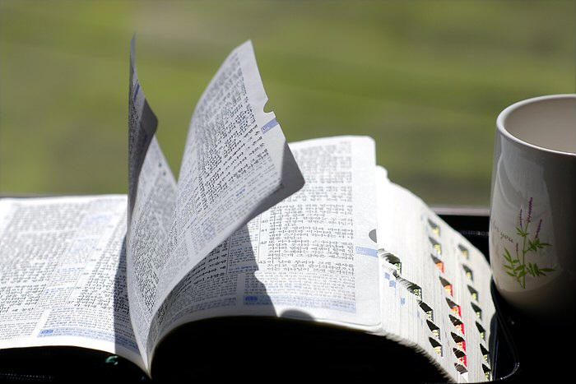
교독문
12번
(시편 19편)

Slide 2
교독문 12번 – 시편 19편
하늘이 하나님의 영광을 선포하고
궁창이 그의 손으로 하신 일을 나타내는도다

Slide 3
교독문 12번 – 시편 19편
날은 날에게 말하고 밤은 밤에게
지식을 전하니 언어도 없고
말씀도 없으며 들리는 소리도 없으나
그의 소리가 온 땅에 통하고
그의 말씀이 세상 끝까지 이르도다

Slide 4
교독문 12번 – 시편 19편
여호와의 율법은 완전하여
영혼을 소성시키며
여호와의 증거는 확실하여
우둔한 자를 지혜롭게 하며

Slide 5
교독문 12번 – 시편 19편
여호와의 교훈은 정직하여
마음을 기쁘게 하고
여호와의 계명은 순결하여
눈을 밝게 하시도다

Slide 6
교독문 12번 – 시편 19편
여호와를 경외하는 도는
정결하여 영원까지 이르고
여호와의 법도
진실하여 다 의로우니
(다같이)→

Slide 7
교독문 12번 – 시편 19편
(다같이)
금 곧 많은 순금보다
더 사모할 것이며
꿀과 송이꿀보다 더 달도다
<아 멘>

